Slide 1




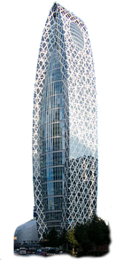
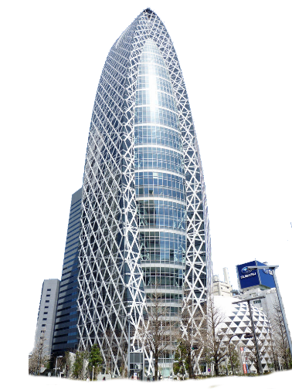
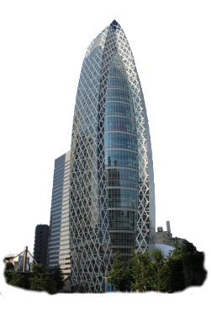









What the “HAL”?
3P
敵はどこだ？
敵はどこだ？
4P
2P
1P
HAL東京擬態型TPSゲーム
・HAL東京だらけのフィールド！？
・敵も味方もHAL東京に擬態して入り乱れる！
・HAL東京を移動させ、
敵を倒してポイントを稼げ！

